Slide 1
ROS 2로 시작하는
로봇 프로그래밍
5장 ROS 2의 중요 콘셉트
6장 ROS 1과 2의 차이점 (ROS 2의 특징)
7장 ROS 2와 DDS
8장 DDS의 QoS

Slide 2
5장 ROS 2의 중요 콘셉트
Why ROS 2?
⏱시장 출시 시간 단축: 도구, 라이브러리, 필요 모든 기능(통신방법, 디버깅툴, 시각화툴)
🛠생산을 위한 설계: 프로토타이핑→생산, 신뢰성, 안전성
🎨멀티 플랫폼: 리눅스, 윈도우, macOS, RTOS, 임베디드 OS
🚀다중 도메인: 실내→실외, 가정→자동차, 수중→우주, 소비자→산업
🍱벤더 선택 가능(No vendor lock-in): {핵심 lib,응용}↖추상화 계층↘{오픈소스 및 독점 솔루션}
🚥공개 표준 기준: IDL, DDS, DDS-I RTPS
🤲오픈소스 라이센스 채택: Apache 2.0 License
🌍글로벌 커뮤니티: 커뮤니티를 위해, 커뮤니티에 의해
🏭산업 지원: 두산로보틱스, 로보티즈, Universal Robots
🤝ROS 1과의 상호 운용성 확보: ROS1을 위한 브리지가 포함

Slide 3



6장 ROS 1과 2의 차이점 (ROS2의 특징)
History
2015.08.31: ROS2 Alpha1 release(Anchor)
2016.12.19: ROS2 Beta1 relase(Asphalt)
2017.12.08: ROS 2 Ardent Apalone relase(1st version)
2020.06.05: ROS 2 Foxy Filzroy relase(LTS, 3년 동안 지원)
2021.05.23: ROS 2 Galactic Geochelone

Slide 4
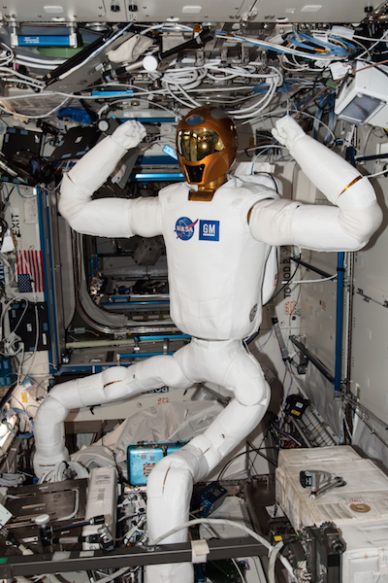
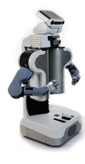
ROS 2 개발의 필요성
PR2를 위해 개발 (ROS 1) | 새로운 로봇 개발환경의 필요 -> ROS 2
단일 로봇 워크스테이션급 컴퓨터 리눅스 환경 실시간 제어 지원하지 않음 안정된 네트워크 환경이 요구됨 아카데믹 연구 용도(대학, 연구소) | 두 대 이상의 로봇 임베디드 시스템에서의 ROS 사용 실시간 제어 불안정한 네트워크 환경에서도 동작할 수 있는 유연함 멀티 플랫폼(리눅스, 윈도우, macOS) 최신 기술지원(Zeroconf, Protocol Buffers, DDS 등) 상업용 제품 지원
Robonaut

Slide 5
ROS 1 vs ROS 2
Features | ROS 1 | ROS 2
Platforms | Linux, macOS | Linux, macOS, Windows
Real-time | OROCOS extension | Real-time nodes
Security | SROS | SROS 2, DDS-Security, Robotic Systems Threat Model
Communication | XMLRPC + TCPROS | DDS (RTPS)
Languages | C++03, Python 2.7 | C++14 (C++17), Python 3.5+
Build tools | catkin_make, catkin_tools | colcon
Build options | - | Multiple WS, No non-isolated build, No devel space
Messages | *.msg, *srv, *.action | *.msg, *.srv, *.action, *.idl
CLI | rosrun, roslaunch, ros topic, ... | ros2 run, ros2 launch, ros2 topic, ...
Embedded Systems | rosserial, mROS | microROS, ros2arduino, ...

Slide 6
Security, Communication
Security
산업용 DDS(Data Distribution Service) 도입
DDS-Security 적용: 보안 이슈를 통신단부터 해결
SROS 2: ROS 커뮤니티에서 개발, RCL 서포트 강화
Communication
RTPS(Real Time Publish Subscribe)를 지원하는 통신 미들웨어 DDS 사용
IDL(Interface Description Language) 사용: 메시지 정의 및 직렬화
실시간 데이터 전송 보장
노드간의 자동 감지 기능 지원: 여러 DDS 프로그램간 통신 가능
QoS(Quality of Service) 설정: 데이터 통신의 신뢰도(TCP) vs 속도(UDP) 우선 선택 가능

Slide 7
Build Options
Multiple workspace
ROS 1: 특정 워크스페이스(catkin_ws)만 가능
복수의 독립 워크스페이스
작업목적 및 패키지 종류별로 관리
No non-isolated build
ROS 1: 여러 개의 패키지를 동시에 빌드 -> 빌드속도↑, 종속성 이슈 발생
모든 패키지를 별도로 빌드 -> 설치용 폴더를 분리/병합
No devel space
ROS 1: 패키지를 빌드한 후 devel 폴더에 코드 저장 -> 패키지 관리의 복잡성 발생
패키지 관리의 복잡성 해소: 패키지 빌드 -> 패키지 설치 -> 패키지 사용
심볼릭 링크 설치: “--symlink-install” (코드 수정 후 다시 컴파일하지 않아도 적용됨)

Slide 8
Client library
user land
ROS client library (rclcpp, rclpy, rcljava, rclgo, rclnodejs, …)
middleware interface
DDS adapter 1 | DDS adapter 2 | DDS adapter 3
DDS impl 1 | DDS impl 2 | DDS impl 3

Slide 9
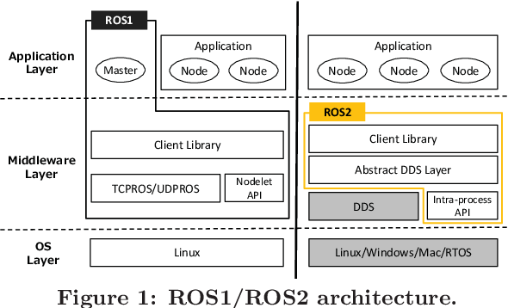
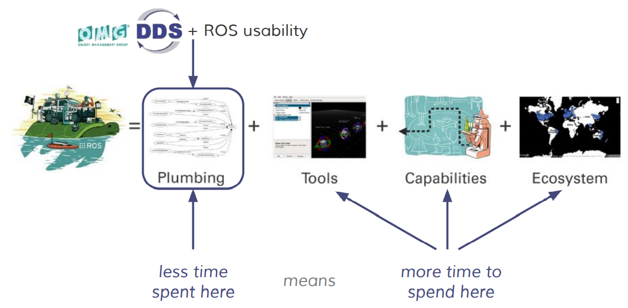
7장 ROS 2와 DDS
DDS 채용: ROS 2에서 가장 큰 변화
메시지 전달
실시간 데이터 전송
불안정한 네트워크에 대한 대응
보안 강화
Exploring the performance of ROS2 | Semantic Scholar
ROSCon 2016 - ROS 2 Update.pdf

Slide 10
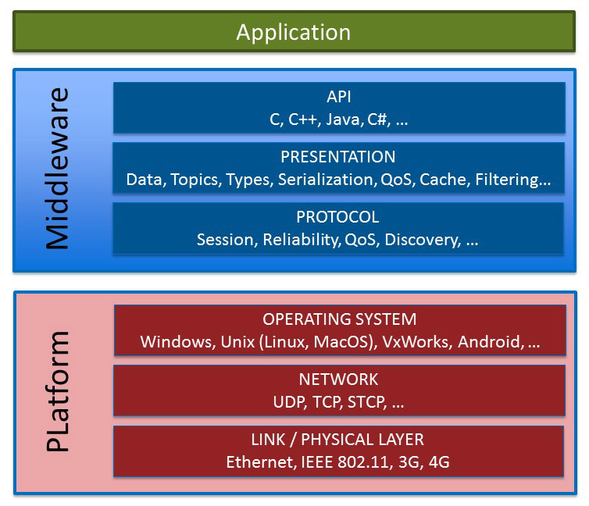
DDS란?
풀어쓰면: Data Distribution Service, 데이터 분산 서비스
OMG에서 표준을 정하고자 만든 트레이드 마크
데이터 통신을 위한 미들웨어
What is DDS? (dds-foundation.org)

Slide 11
DDS의 특징 (장점)
산업표준 | OMG에서 관리, 넓은 분야에 사용가능(IoT, 자동차, 국방, 항공, 우주, ...)
운영체제 독립 | 리눅스, 윈도우, macOS, VxWorks 등
언어 독립 | RMW로 추상화, APP-> {rclcpp, rclpy, rcljava} -> rcl(C API) -> rmw(C API)
UDP 기반의 전송 방식 | 특정 도메인 그룹에 멀티캐스트, 단점은 QoS를 통해 보완
데이터 중심적 기능 | 적절한 수신자에게 적절한 정보를 효율적으로 전달-> Publish&Subscribe 방식
동적 검색 | 어떤 토픽이 지정 도메인 영역에 있는지, 어떤 노드가 이를 발신/수신하는지 알 수 있다.
확장 가능한 아키텍처 | 복수의 로봇,주변 인프라, IT 기술, 데이터베이스, 클라우드로 연결 및 확장
상호 운용성 | DDS 표준을 따르는 벤드들 간의 상호 통신 지원, 구름 네트웍스(국내)
서비스 품질(QoS) | 노드간 통신 옵션 설정, 22가지 항목(Reliable, Best effort, History, Durability...)
보안 | DDS-Security

Slide 12
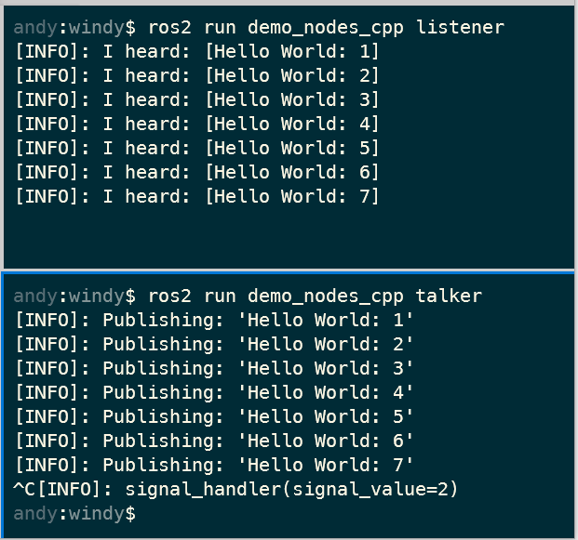
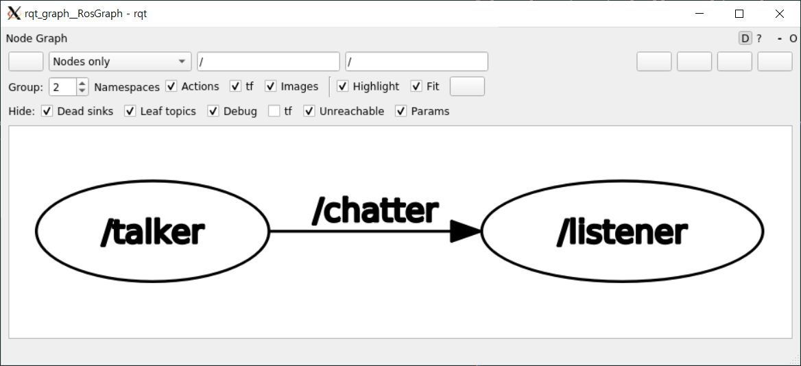
ROS에서의 사용법
Subscriber
- 내부적으로 DDS 사용 (Fast RTPS)
- 노드간에 메시지를 주고받음
Publisher
Ctrl + ‘c’
Publisher
Subscriber

Slide 13
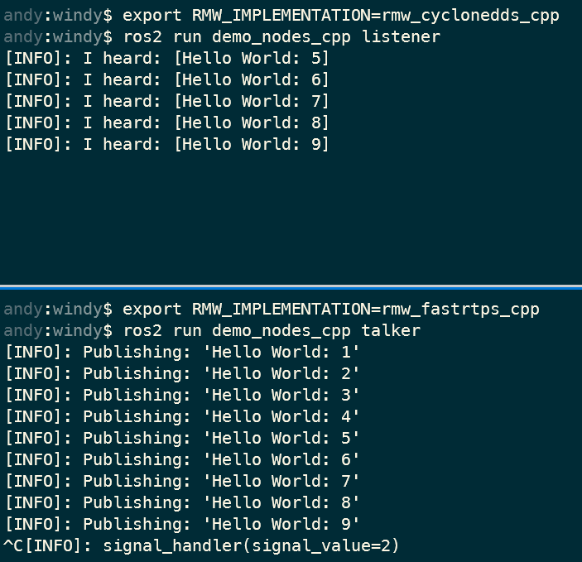
RMW의 상호 운용성 테스트
DDS간 상호 운용
rmw 변경하기
$ export RMW_IMPLEMENTATION=rmw_cyclonedds_cpp
$ export RMW_IMPLEMENTATION=rmw_fastrtps_cpp
fastrtps dds → cyclone dds
listener가 초반 메시지를 빼먹음 ??
~/.bashrc
export RMW_IMPLEMENTATION=rmw_fastrtps_cpp
# export RMW_IMPLEMENTATION=rmw_connext_cpp
# export RMW_IMPLEMENTATION=rmw_cyclonedds_cpp
# export RMW_IMPLEMENTATION=rmw_gurumdds_cpp

Slide 14
Domain 변경 방법
~/.bashrc
ROS 2
UDP 멀티캐스트 통신 → 동일 네트워크상의 모든 노드가 연결
해결
ROS namespace 추가
DDS의 Domain 변경(간단)
ROS_DOMAIN_ID
0 ~ 101
export ROS_DOMAIN_ID=7
export ROS_NAMESPACE=robot1

Slide 15
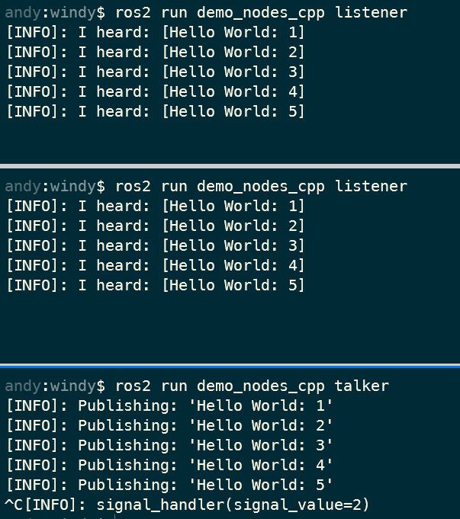
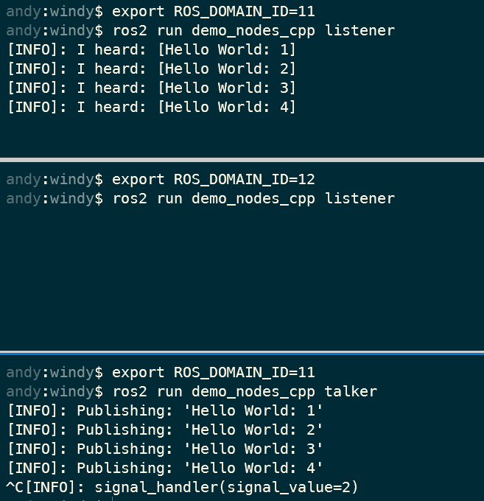
domain id 변경 테스트

Slide 16
QoS 테스트 (Reliability: 신뢰도)
테스트 환경설정
tc: traffic control, 리눅스 네트워크 트래픽 제어 유릴리티
tc 명령어: 임의로 10%의 데이터 손실 발생
$ sudo tc qdisc add dev lo root netem loss 10%
테스트가 끝난 후에는 손실 명령을 반드시 해제
$ sudo tc qdisc delete dev lo root netem loss 10%

Slide 17
Reliability: RELIABLE (listener)
$ ros2 run demo_nodes_cpp listener
[INFO]: I heard: [Hello World: 1]
[INFO]: I heard: [Hello World: 2]
[INFO]: I heard: [Hello World: 3]
[INFO]: I heard: [Hello World: 4]
[INFO]: I heard: [Hello World: 5]
[INFO]: I heard: [Hello World: 6]
[INFO]: I heard: [Hello World: 7]
[INFO]: I heard: [Hello World: 8]
[INFO]: I heard: [Hello World: 9]
[INFO]: I heard: [Hello World: 10]
[INFO]: I heard: [Hello World: 11]
[INFO]: I heard: [Hello World: 12]
[INFO]: I heard: [Hello World: 13]
[INFO]: I heard: [Hello World: 14]
[INFO]: I heard: [Hello World: 15]
$ ros2 run demo_nodes_cpp talker
[INFO]: Publishing: 'Hello World: 1'
[INFO]: Publishing: 'Hello World: 2'
[INFO]: Publishing: 'Hello World: 3'
[INFO]: Publishing: 'Hello World: 4'
[INFO]: Publishing: 'Hello World: 5'
[INFO]: Publishing: 'Hello World: 6'
[INFO]: Publishing: 'Hello World: 7'
[INFO]: Publishing: 'Hello World: 8'
[INFO]: Publishing: 'Hello World: 9'
[INFO]: Publishing: 'Hello World: 10'
[INFO]: Publishing: 'Hello World: 11'
[INFO]: Publishing: 'Hello World: 12'
[INFO]: Publishing: 'Hello World: 13'
[INFO]: Publishing: 'Hello World: 14'
[INFO]: Publishing: 'Hello World: 15'

Slide 18
Reliability: BEST_EFFORT (listener_best_effort)
﻿$ ros2 run demo_nodes_cpp talker
[INFO]: Publishing: 'Hello World: 1'
[INFO]: Publishing: 'Hello World: 2'
[INFO]: Publishing: 'Hello World: 3'
[INFO]: Publishing: 'Hello World: 4'
[INFO]: Publishing: 'Hello World: 5'
[INFO]: Publishing: 'Hello World: 6'
[INFO]: Publishing: 'Hello World: 7'
[INFO]: Publishing: 'Hello World: 8'
[INFO]: Publishing: 'Hello World: 9'
[INFO]: Publishing: 'Hello World: 10'
[INFO]: Publishing: 'Hello World: 11'
[INFO]: Publishing: 'Hello World: 12'
[INFO]: Publishing: 'Hello World: 13'
[INFO]: Publishing: 'Hello World: 14'
[INFO]: Publishing: 'Hello World: 15'
﻿$ ros2 run demo_nodes_cpp listener_best_effort
[INFO]: I heard: [Hello World: 1]
[INFO]: I heard: [Hello World: 3]
[INFO]: I heard: [Hello World: 4]
[INFO]: I heard: [Hello World: 5]
[INFO]: I heard: [Hello World: 6]
[INFO]: I heard: [Hello World: 7]
[INFO]: I heard: [Hello World: 8]
[INFO]: I heard: [Hello World: 10]
[INFO]: I heard: [Hello World: 11]
[INFO]: I heard: [Hello World: 12]
[INFO]: I heard: [Hello World: 13]
[INFO]: I heard: [Hello World: 14]
[INFO]: I heard: [Hello World: 15]
2→🗑
9→🗑

Slide 19
8장 DDS의 QoS
DDS의 서비스 품질(QoS, Quality of Service)
- QoS: 데이터 통신 옵션
- ROS 1: TCPROS라는 자체 프로토콜 사용
- ROS 2
- 신뢰성 중시 or 통신 속도 중시 중 선택적으로 사용
- DDS의 QoS 도입
- Publisher와 Subscriber 선언시 QoS를 인자로 지정
- QoS로 바꿀 수 있는 것: 데이터 전송 시 실시간성, 대역폭, 지속성, 중복성 등

Slide 20
QoS의 종류
- QoS 항목 22가지
- https://www.omg.org/spec/DDS/1.4/PDF
- 2.2.3 Supported QoS
- QoS 호환성 (Requested vs. Offered)
https://docs.ros.org/en/foxy/Concepts/About-Quality-of-Service-Settings.html#qos-compatibilities

Slide 21
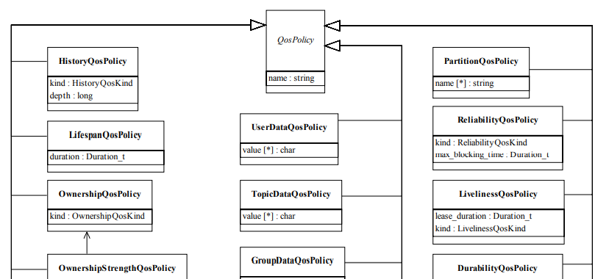

Slide 22
ROS 2에서 사용되는 QoS 옵션 - History
History | 데이터를 몇 개나 보관할지를 결정하는 QoS 옵션
KEEP_LAST | 정해진 메시지 큐 크기만큼의 데이터를 보관 depth: 메시지 큐의 크기(KEEP_LAST 설정일 경우에만 유효)
KEEP_ALL | 모든 데이터를 보관(메시지 큐의 크기는 DDS 벤더마다 다름)
RxO(Requested by Offered): 해당 사항 없음
Examples
rclcpp | rclcpp::QoS(rclcpp::KeepLast(10));
rclpy | qos_profile = QoSProfile(history=QoSHistoryPolicy.KEEP_LAST, depth=10)

Slide 23
ROS 2에서 사용되는 QoS 옵션 - Reliability(신뢰성)
Reliability | 데이터 전송에 있어 속도를 우선시 하는지 신뢰성을 우선시 하는지를 결정하는 QoS 옵션
BEST_EFFORT | 데이터 송신에 집중. 전송 속도를 중시하며 네트워크 상태에 따라 유실이 발생할 수 있음
RELIABLE | 데이터 수신에 집중. 신뢰성을 중시하며 유실이 발생하면 재전송을 통해 수신을 보장함
RxO(Requested by Offered)
Sub
Pub | BEST_EFFORT | RELIABLE
BEST_EFFORT | BEST_EFFORT | 불가
RELIABLE | BEST_EFFORT | RELIABLE
Examples
rclcpp | rclcpp::QoS(rclcpp::KeepAll).best_effort();
rclpy | qos_profile = QoSProfile(reliability=QoSReliabilityPolicy.BEST_EFFORT)

Slide 24
ROS 2에서 사용되는 QoS 옵션 - Durability(내구성)
Durability | 데이터를 수신하는 Subscriber가 생성되기 전의 데이터를 사용할 것인지에 대한 QoS 옵션
TRANSIENT_LOCAL | Subscription이 생성되기 전의 데이터도 보관(Publisher에만 적용 가능)
VOLATILE | Subscription이 생성되기 전의 데이터는 무효
RxO(Requested by Offered)
Sub
Pub | TRANSIENT_LOCAL | VOLATILE
TRANSIENT_LOCAL | TRANSIENT_LOCAL | VOLATILE
VOLATILE | 불가 | VOLATILE
Examples
rclcpp | rclcpp::QoS(rclcpp::KeepAll).transient_local();
rclpy | qos_profile = QoSProfile(durability=QoSDurabilityPolicy.TRANSIENT_LOCAL)

Slide 25
ROS 2에서 사용되는 QoS 옵션 - Deadline(마감 기한)
Deadline | 정해진 주기 안에 데이터가 발신 및 수신되지 않을 경우 EventCallback을 실행시키는 QoS 옵션
deadline_duration | Deadline을 확인하는 주기
RxO(Requested by Offered)
Sub
Pub | 1000ms | 2000ms
1000ms | 가능 | 가능
2000ms | 불가 | 가능
Examples
rclcpp | rclcpp::QoS(10).deadline(100ms);
rclpy | qos_profile = QoSProfile(depth=10, deadline=Duration(0.1))

Slide 26
ROS 2에서 사용되는 QoS 옵션 - Lifespan(수명)
Lifespan | 정해진 주기 안에서 수신되는 데이터만 유효 판정하고 그렇지 않은 데이터는 삭제하는 QoS 옵션
lifespan_duration | Lifespan을 확인하는 주기
RxO(Requested by Offered): 해당 사항 없음
Examples
rclcpp | rclcpp::QoS(10).reliable().transient_local().lifespan(10ms);
rclpy | qos_profile = QoSProfile(lifespan=Duration(0.01))

Slide 27
ROS 2에서 사용되는 QoS 옵션 - Liveliness(생사)
Liveliness | 정해진 주기 안에서 노드 혹은 토픽의 생사를 확인하는 QoS 옵션
liveliness | 자동 또는 메뉴얼로 확인할지를 지정하는 옵션, 다음 3가지 중 선택 AUTOMATIC, MANUAL_BY_NODE, MANUAL_BY_TOPIC 중 선택
lease_duration | Liveliness를 확인하는 주기
RxO(Requested by Offered)
Examples
Sub
Pub | AUTOMATIC | MANUAL_BY_NODE | MANUAL_BY_TOPIC
AUTOMATIC | 가능 | 불가 | 불가
MANUAL_BY_NODE | 가능 | 가능 | 불가
MANUAL_BY_TOPIC | 가능 | 가능 | 가능
rclcpp | rclcpp::QoS qos_profile(10); qos_profile .liveliness(RMW_QOS_POLICY_LIVELINESS_AUTOMATIC) .liveliness_lease_duration(1000ms);
rclpy | qos_profile = QoSProfile( liveliness=AUTOMATIC, liveliness_lease_duration=Duration(1.0))
automatic: 생존성을 관리하는 주체가 DDS 미들웨어
manual: 생존성을 관리하는 주체가 사용자

Slide 28
rmw_qos_profile 사용과 유저 QoS 프로파일 사용
RMW QoS Profile: 가장 많이 사용하는 QoS 설정들을 세트로 표현해둔 것
https://github.com/ros2/rmw/blob/foxy/rmw/include/rmw/qos_profiles.h
https://github.com/ros2/rcl/blob/master/rcl_action/include/rcl_action/default_qos.h
Profile
QoS | Default | Sensor Data | Service | Action Status | Parameters | Parameter Events
Reliability | RELIABLE | BEST_EFFORT | RELIABLE | RELIABLE | RELIABLE | RELIABLE
History | KEEP_LAST | KEEP_LAST | KEEP_LAST | KEEP_LAST | KEEP_LAST | KEEP_LAST
Depth (History Depth) | 10 | 5 | 10 | 1 | 1000 | 1000
Durability | VOLATILE | VOLATILE | VOLATILE | TRANSIENT LOCAL | VOLATILE | VOLATILE

Slide 29
예: Sensor Data
특징: 지속성을 유지, 데이터 유실 감수, 순간적인 데이터를 빨리 전달
static const rmw_qos_profile_t rmw_qos_profile_sensor_data =
{
RMW_QOS_POLICY_HISTORY_KEEP_LAST,
5, // history depth
RMW_QOS_POLICY_RELIABILITY_BEST_EFFORT,
RMW_QOS_POLICY_DURABILITY_VOLATILE,
RMW_QOS_DEADLINE_DEFAULT,
RMW_QOS_LIFESPAN_DEFAULT,
RMW_QOS_POLICY_LIVELINESS_SYSTEM_DEFAULT,
RMW_QOS_LIVELINESS_LEASE_DURATION_DEFAULT,
false
};
from rclpy.qos import qos_profile_sensor_data
self.sensor_publisher = self.create_publisher(Int8MultiArray, ‘sensor’, qos_profile_sensor_data)

Slide 30
유저 QoS 프로파일
- 사용자가 직접 새로운 프로파일 만들 수 있다.
- 유저 QoS 프로파일을 위한 QoS 모듈들을 임포트한다.
- 저자가 많이 사용하는 방식
from rclpy.qos import QosDurabilityPolicy
from rclpy.qos import QosHistoryPolicy
from rclpy.qos import QosProfile
from rclpy.qos import QosReliabilityPolicy
QOS_RKL10V = QoSProfile(
reliability=QoSReliabilityPolicy.RELIABLE,
history=QoSHistoryPolicy.KEEP_LAST,
depth=10,
durability=QoSDurabilityPolicy.VOLATILE)
self.sensor_publisher = self.create_publisher(Int8MultiArray, ‘sensor’, QOS_RKL10V)

Slide 31
QoS 테스트
- QoS 테스트 (Reliability: 신뢰도) 참고
- 더 자세한 QoS별 데모 코드
- https://github.com/ros2/demos/tree/master/quality_of_service_demo

